Slide 1
Segmentación de Servicios de atención de salud en Bogotá y su relación con Indicadores de Pobreza Multidimensional y clasificación socioeconómica
Diego Alejandro Alzate Rodríguez

Slide 2
Problema a Analizar
Se busca analizar la relación de indicadores de pobreza multidimensional basados en la metodología Alkire Foster (2007, 2011) e indicadores de clasificación socioeconómica con la oferta de servicios de salud para Bogotá, Colombia.
También se desea ver la distribución de categorías de servicios de salud por localidades en Bogotá, con el fin de analizar la oferta de los mismos por área geográfica.

Slide 3
Metodología
Uso de la Api de Foursquare
Extracción de datos de pobreza multidimensional
Extraer servicios de categoría salud
Calculo de distancia geodésica entre cada lugar explorado y las localidades de Bogotá
Carga de Datos de Georreferencia de cada localidad en Bogotá
Preprocesamiento
Análisis Exploratorio
Selección distancia mínima y uso de su índice para determinar la respectiva localidad para cada lugar.
Agrupación de servicios por localidad en base a su tipo y a nivel de Bogotá
Carga de Datos de estrato socioeconómico
Segmentación de grupos y ver su relación entre oferta de servicios de salud e indicadores de pobreza multidimensional y socioeconómicos
Construcción del Algoritmo K Means

Slide 4
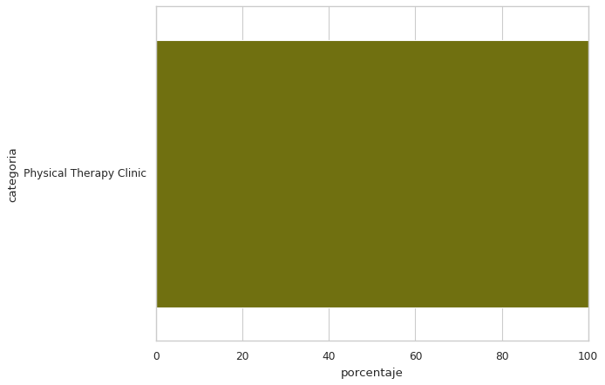
Resultados
Gráfico 4: Participación (%) de las categorías de servicios de salud en la localidad de Simón Bolívar
Participación del 100% de servicios de terapia física
No existen más servicios de salud en la localidad
Se espera que los individuos que viven en la localidad y poseen un nivel de ingresos bajo tienen una mayor sensibilidad respecto al incremento en los costos de transacción para recibir otros servicios de salud

Slide 5
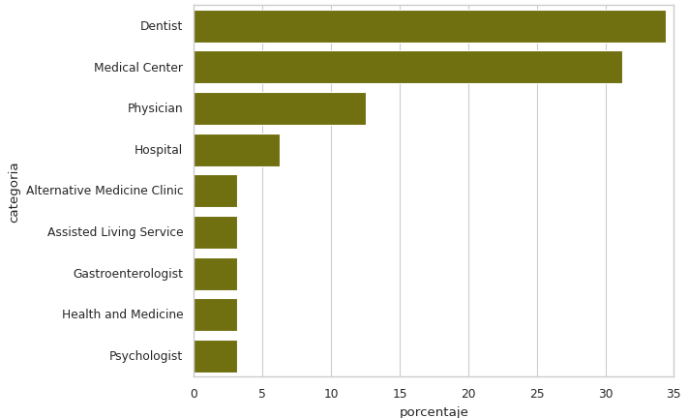
Gráfico 5: Participación (%) de las categorías de servicio de salud en la localidad de Santa Fe
Predominancia de servicios de odontología y centros médicos.
Poca oferta de servicios de psicología, gastroenterología, servicios de vida asistida así como medicina alternativa.

Slide 6
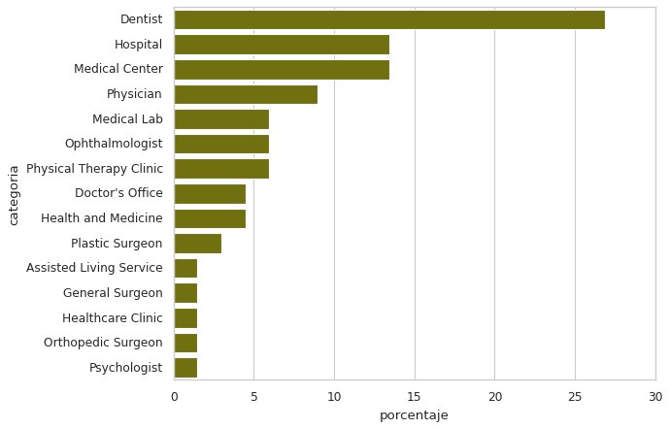
Gráfico 6: Participación (%) de las categorías de servicios de salud en la localidad de la Candelaria
Alta oferta de servicios de odontología, hospitalización y centros médicos.
Baja oferta de psicología, cirugía ortopédica, cirugía general y servicios de vida asistida.

Slide 7
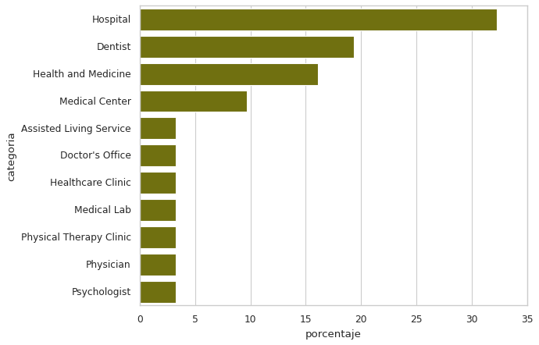
Gráfico 7: Participación (%) de las categorías de servicio de salud en la localidad de los Mártires
Predominancia de oferta de servicios de hospitalización y odontología.
Baja oferta de psicología, medicina general, laboratorio clínico y servicios de vida asistida.

Slide 8
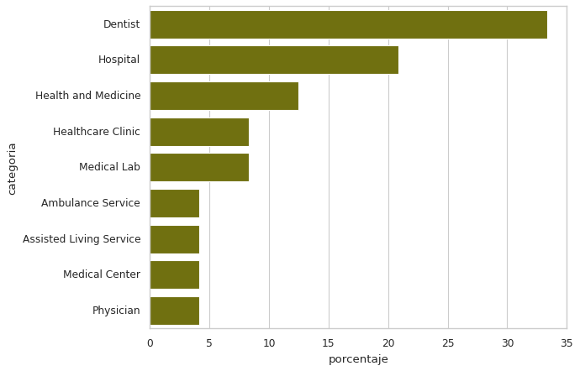
Gráfico 8: Participación (%) de las categorías de servicio de salud en la localidad de Tunjuelito
Predominancia de oferta de servicios de hospitalización y odontología.
Baja oferta de servicios de medicina general, centros médicos, ambulancia y servicios de vida asistida.

Slide 9
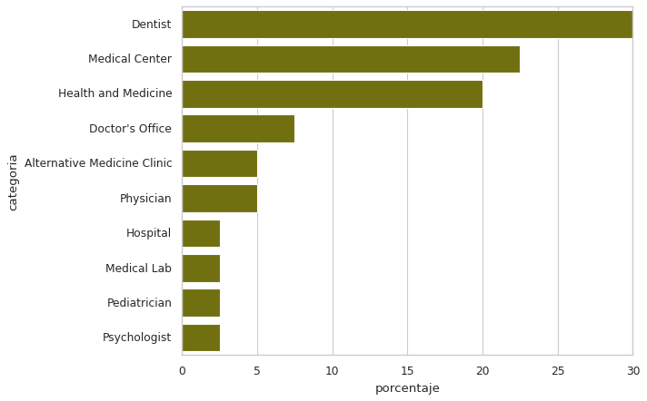
Gráfico 9: Participación (%) de las categorías de servicio de salud en la localidad de Puente Aranda
Predominancia de oferta de servicios de odontología, centros médicos y otros servicios de salud y medicina.
Baja oferta de servicios de psicología, pediatría, laboratorio clínico y hospitalización.

Slide 10
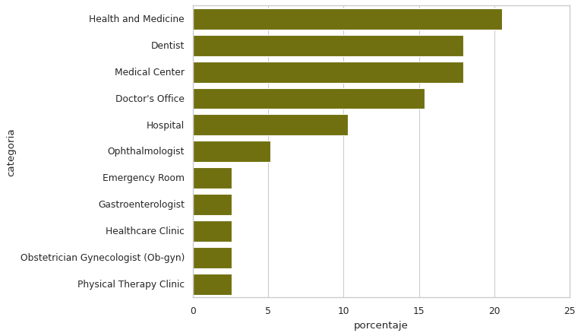
Gráfico 10: Participación % de las categorías de servicio de salud en la localidad de Kennedy
Predominancia de oferta de servicios de la categoría de salud y medicina, odontología y centros médicos.
Baja oferta de servicios de terapia física, obstetricia y ginecología, gastroenterología y salas de urgencias

Slide 11
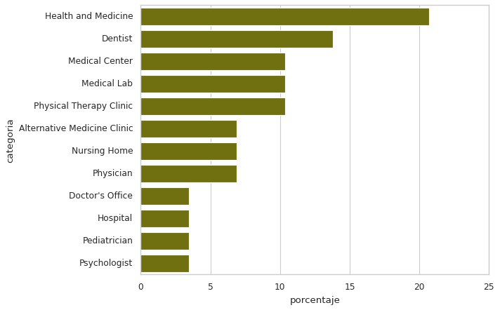
Gráfico 11: Participación % de las categorías de servicio de salud en la localidad de Bosa
La oferta de servicios predominante son de odontología y de la categoría de salud y medicina.
Los servicios que menor oferta tienen son los de psicología, pediatría, hospitalización y medicina general.

Slide 12
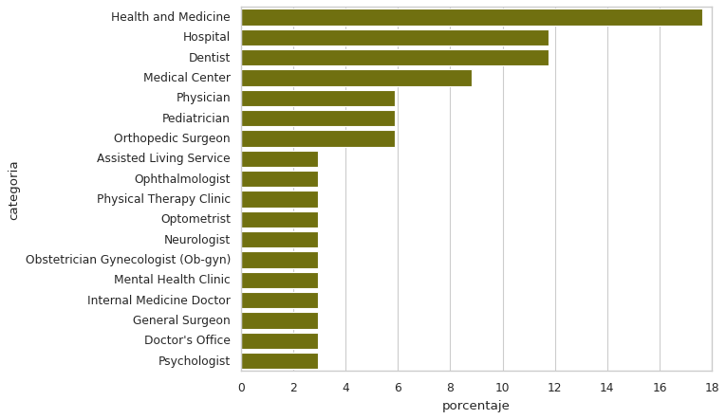
Gráfico 12: Participación % de las categorías de servicio de salud en la localidad de Teusaquillo
La oferta de servicios predominante son hospitalización, odontología y de la categoría de salud y medicina.
Los servicios con una menor oferta en la localidad son psicología, medicina general, cirugía general, medicina interna y otras especialidades médicas.

Slide 13
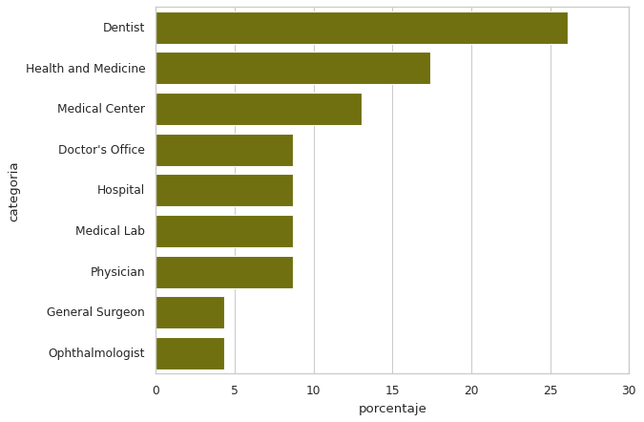
Gráfico 13: Participación % de las categorías de servicio de salud en la localidad de Chapinero
La oferta predominante de servicios de salud son de odontología y los distintos servicios de la localidad de salud y medicina.
Los servicios con menor oferta son especialidades asociadas a la cirugía general y oftalmología.

Slide 14
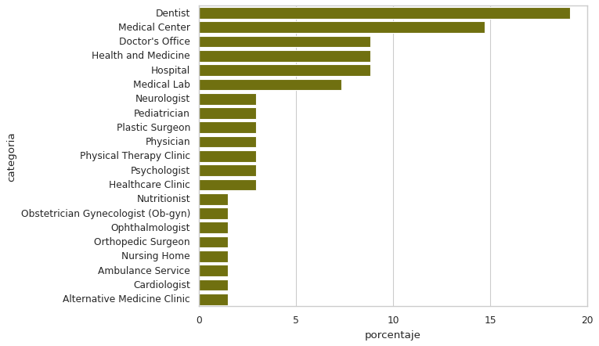
Gráfico 14: Participación % de las categorías de servicio de salud en la localidad de Barrios Unidos
La oferta predominante de servicios de salud se centran en odontología, centros médicos y medicina general.
Los servicios de salud menos ofertados son medicina alternativa, cardiología, servicios de ambulancia, asilo de ancianos, cirugía ortopédica etc.

Slide 15
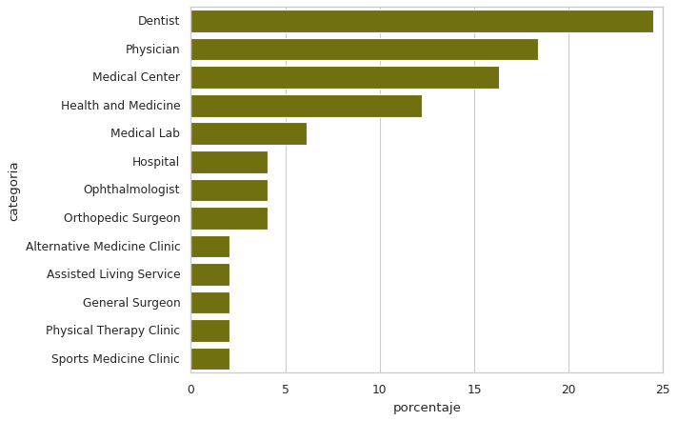
Gráfico 15: Participación % de las categorías de servicio de salud en la localidad de Fontibón
La oferta predominante de servicios de salud se centran en odontología, centros médicos y medicina general.
Los servicios de salud menos ofertados son medicina alternativa, cardiología, servicios de ambulancia, asilo de ancianos, cirugía ortopédica etc.

Slide 16
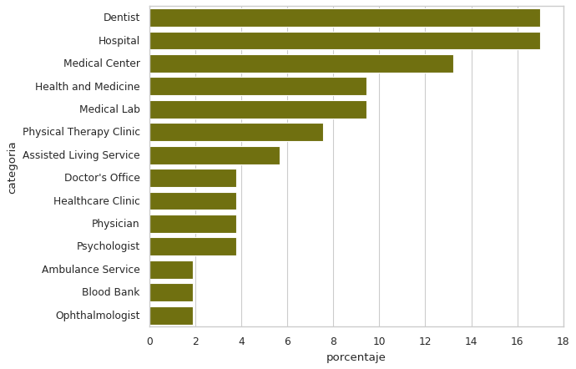
Gráfico 16: Participación % de las categorías de servicio de salud en la localidad de Usaquén
La oferta predominante de servicios de salud se centran en odontología, hospitales y centros médicos.
Los servicios de salud menos ofertados son oftalmología, bancos de sangre y servicios de ambulancia.

Slide 17
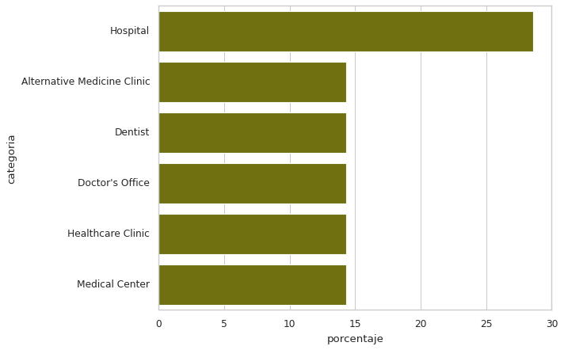
Gráfico 17: Participación % de las categorías de servicio de salud en la localidad de Suba
En esta localidad a nivel general la variedad de servicios de salud es poca.
Se centran principalmente en servicios de hospitalización.

Slide 18
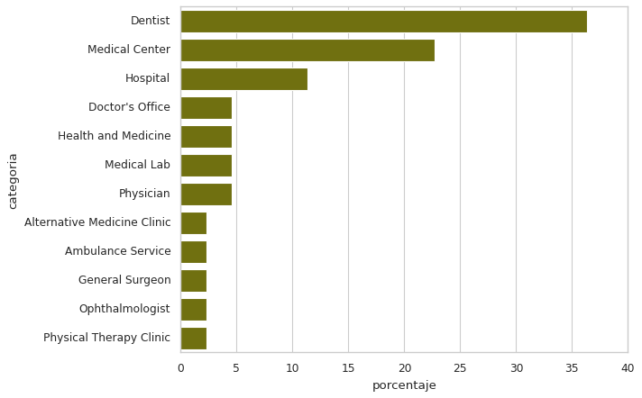
Gráfico 18: Participación % de las categorías de servicio de salud en la localidad de Engativá
Los servicios con mayor oferta son de odontología y centros de atención general.
Los servicios de especialidades médicas son los que menor oferta tienen, en la misma medida.

Slide 19
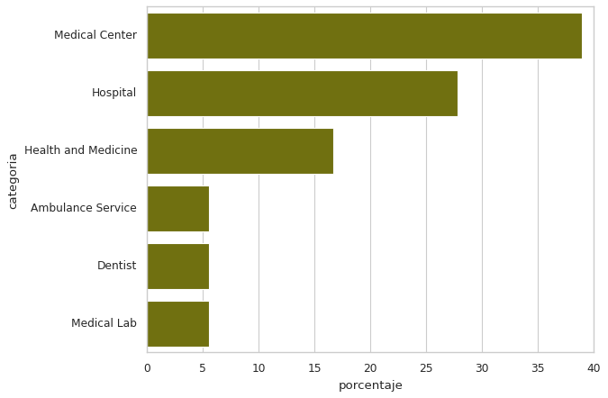
Gráfico 19: Participación % de las categorías de servicio de salud en la localidad de San Cristóbal
Los servicios con mayor oferta son de odontología y centros de atención general.
Los servicios que menor oferta tienen son laboratorios clínicos, odontología y servicios de ambulancia.

Slide 20
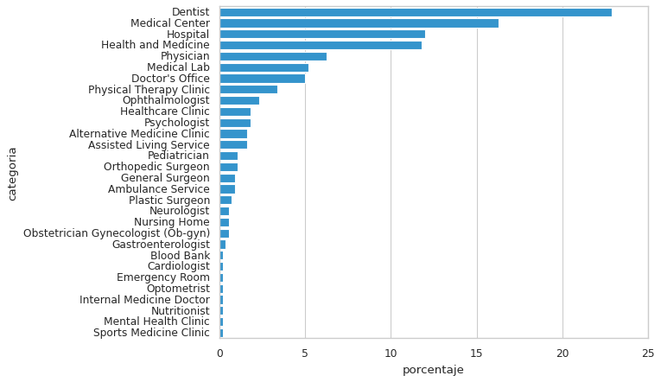
Gráfico 20: Participación (%) de las categorías de servicio de salud en Bogotá

Slide 21
A nivel agregado en Bogotá los servicios con mayor oferta son odontología con una cifra por encima del 20%, seguido de los centros médicos con un valor por encima del 15%.
Las especialidades a nivel agregado suelen tener una baja participación con valores por debajo del 6%, siendo las más escasas medicina deportiva, hospitales de salud mental, nutrición, medicina interna, optometría, salas de urgencia y cardiología con una participación cercana a 0 para cada una de ellas respectivamente.

Slide 22
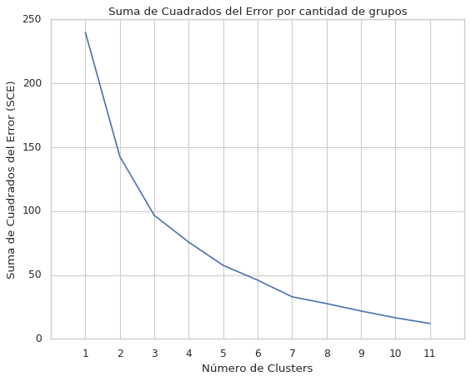
Tabla 4: Suma de Cuadrados del Error por Cantidad de Grupos
Verificando el valor del error en este caso a través de la suma de cuadrados del error con distintos valores de K en K Means, encontramos que el número de grupos que debe elegirse sería de a través de la prueba de codo.

Slide 23
Tabla 5: Segmentación de variables socioeconómicas y de pobreza para individuos en Bogotá
Grupo | Sin Estrato (%) | Estrato 1 (%) | Estrato 2 (%) | Estrato 3 (%) | Estrato 4 (%) | Estrato 5 (%) | Estrato 6 (%)
0 | 19.05 | 0.41 | 15.23 | 57.67 | 7.13 | 0.49 | 0
1 | 12.70 | 3.75 | 17.43 | 16.04 | 27.38 | 10.08 | 12.61
2 | 10.98 | 15.36 | 56.74 | 16.96 | 0.92 | 0 | 0
Grupo | Niñez y Juventud (%) | Trabajo (%) | Salud (%) | Vivienda (%) | Pobreza Multidimensional Total (%) | Total, Servicios Salud (%)
0 | 19.36 | 13.95 | 57.11 | 3.06 | 3.18 | 50
1 | 18.32 | 10.77 | 43.50 | 2.75 | 2.20 | 29.25
2 | 27.61 | 16.20 | 65.03 | 6.13 | 6.70 | 23.66

Slide 24
El grupo 0 tiene una composición principalmente de clase baja y media, en este grupo se cuentan con los segundos indicadores más altos de pobreza multidimensional en la dimensión de salud a pesar de tener los mayores niveles de oferta de servicios de salud.
En el grupo 1, se concentra los individuos en la clase media y alta, con indicadores de pobreza multidimensional a nivel general más bajos para todos los grupos, su nivel de oferta de servicios en salud es la segunda más alta.
En el grupo 2, se centra especialmente en individuos de clase baja, cuenta con los indicadores promedio de pobreza multidimensional más altos, y su volumen de oferta de servicios de salud es el más bajo para los tres grupos.

Slide 25
Conclusiones
En Bogotá a nivel general, los servicios de salud más escasos en la ciudad son asociados a especialidades médicas, salas de urgencias y Bancos de sangre.
Los grupos socioeconómicos donde predomina la clase socioeconómica baja tiene los mayores niveles de pobreza multidimensional, lo que implica la formación de condiciones que perpetúan la pobreza y la presencia de la transmisión de pobreza intergeneracional.
La oferta de servicios de salud por si solo no es determinante de la calidad de servicios de salud en Bogotá y por ende la pobreza multidimensional en la dimensión en salud, pues en base a la metodología usada en Colombia la pobreza en salud se determina por el acceso o aseguramiento a servicios de salud y por las barreras de acceso, donde la segunda condición se ve fuertemente restringida con trabas al acceso a especialistas, acceso a medicamentos y tratamientos de alto costo.

Slide 26
Bibliografía
Cámara de Comercio de Bogotá. 2020. Perfil Económico y empresarial de las localidades de Bogotá. Tomado de: https://bibliotecadigital.ccb.org.co/bitstream/handle/11520/25980/23%2010%202020%20Perfil%20de%20las%20localidades%20de%20Bogot%C3%A1%20VF.pdf?sequence=1&isAllowed=y
Salinas P. 2007. Pobreza y Salud. Un problema global, sus causas, consecuencias y soluciones. Universidad de Los Andes.
Sen. A. 2000. Desarrollo y Libertad. Editorial Planeta, Buenos Aires
Dorian L. (2017). Metodología Alkire y Foster en la medición de Pobreza Multidimensional el caso colombiano. Universidad Industrial Santander, Escuela Economía y Administración. Bucaramanga, Colombia.

